Slide 1
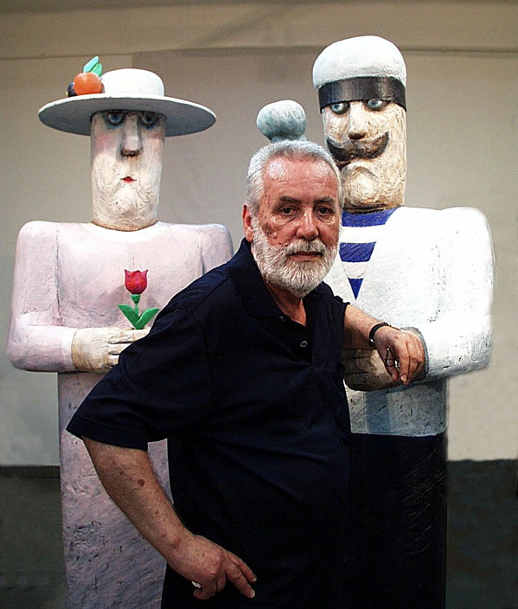
Vasko Lipovac
14. lipnja 1931. – 4 srpnja 2006.

Slide 2
Rodio se je u Škaljarima.
Akademiju primijenjenih umjetnosti završio je u Zagrebu 1955.
Bio je suradnik majstorske radionice Krste Hegedušića od 1955. do 1959. godine.
Od 1967. živio je i radio u Splitu.
Od 1956. izlagao je na oko stotinu samostalnih i preko dvjesto skupnih izložbi u zemlji i inozemstvu. Vasko Lipovac dobitnik je brojnih nagrada za skulpturu, ilustraciju, te javne spomenike. Vasko Lipovac preminuo je u Splitu, 4. srpnja 2006.

Slide 3
Oblikovao maštovite likove.
Služio se najrazličitijim materijalima, bojama, oblicima kao i tehnikama u najneobičnijim kombinacijama.
Središte njegovog interesa uvijek je bila ljudska figura.
Koliko god stilizirana, ona je životna, kao čovjek koji radi, misli i osjeća…

Slide 4
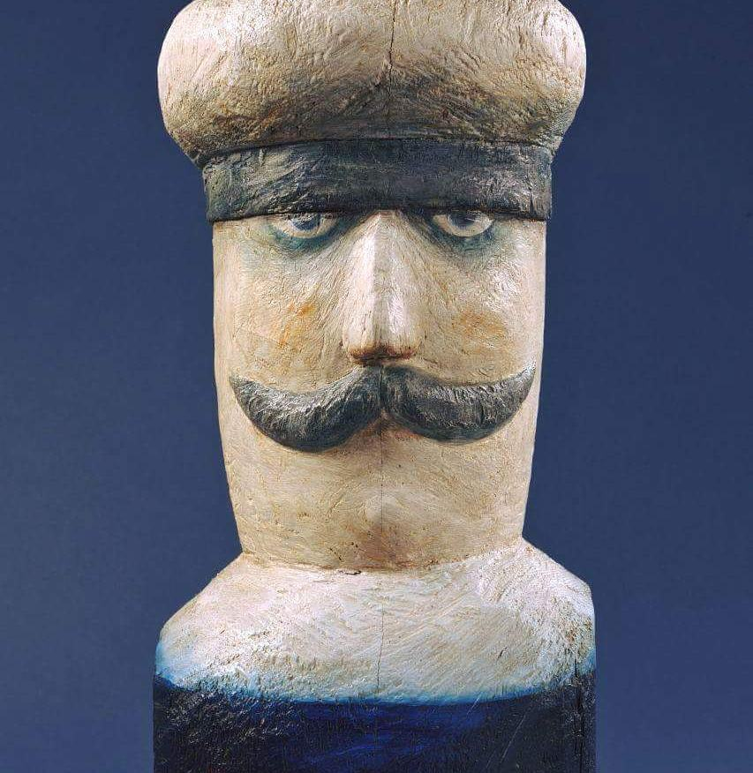

Slide 5
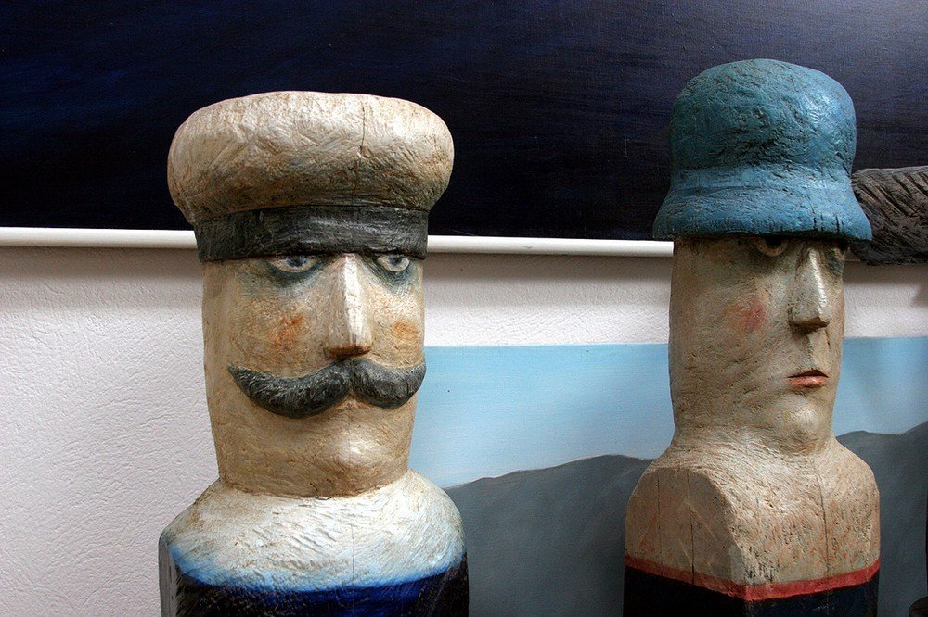

Slide 6
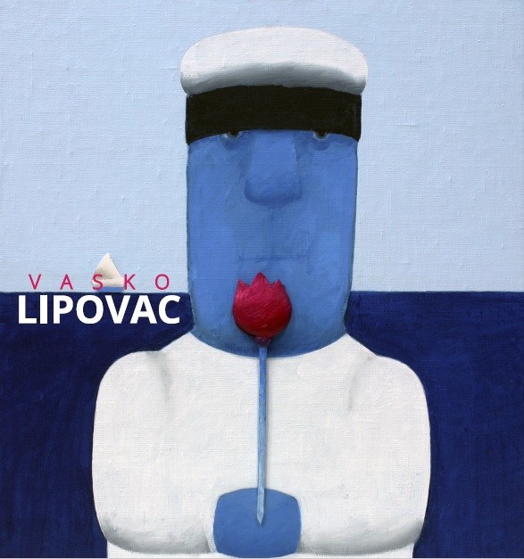

Slide 7
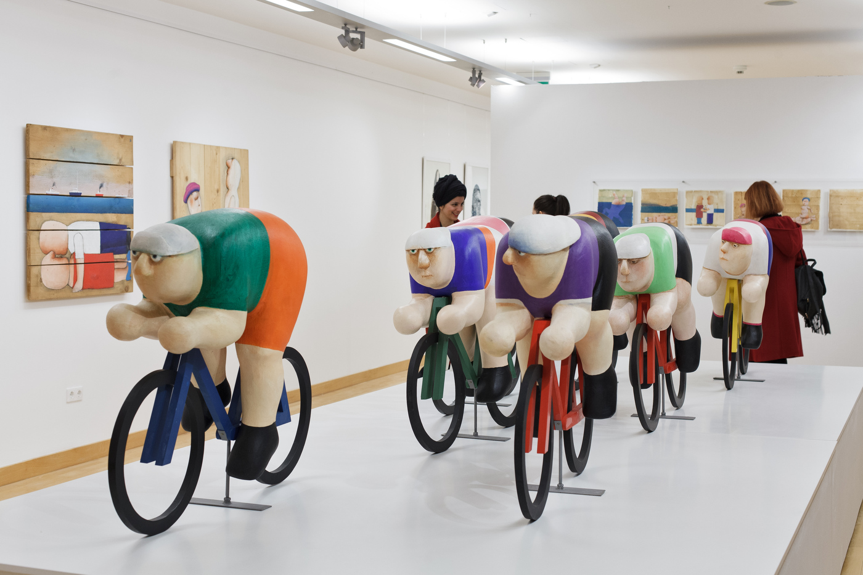

Slide 8
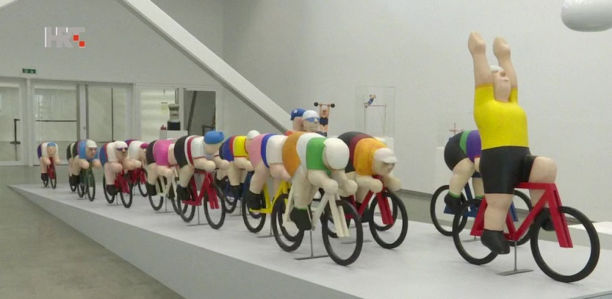

Slide 9
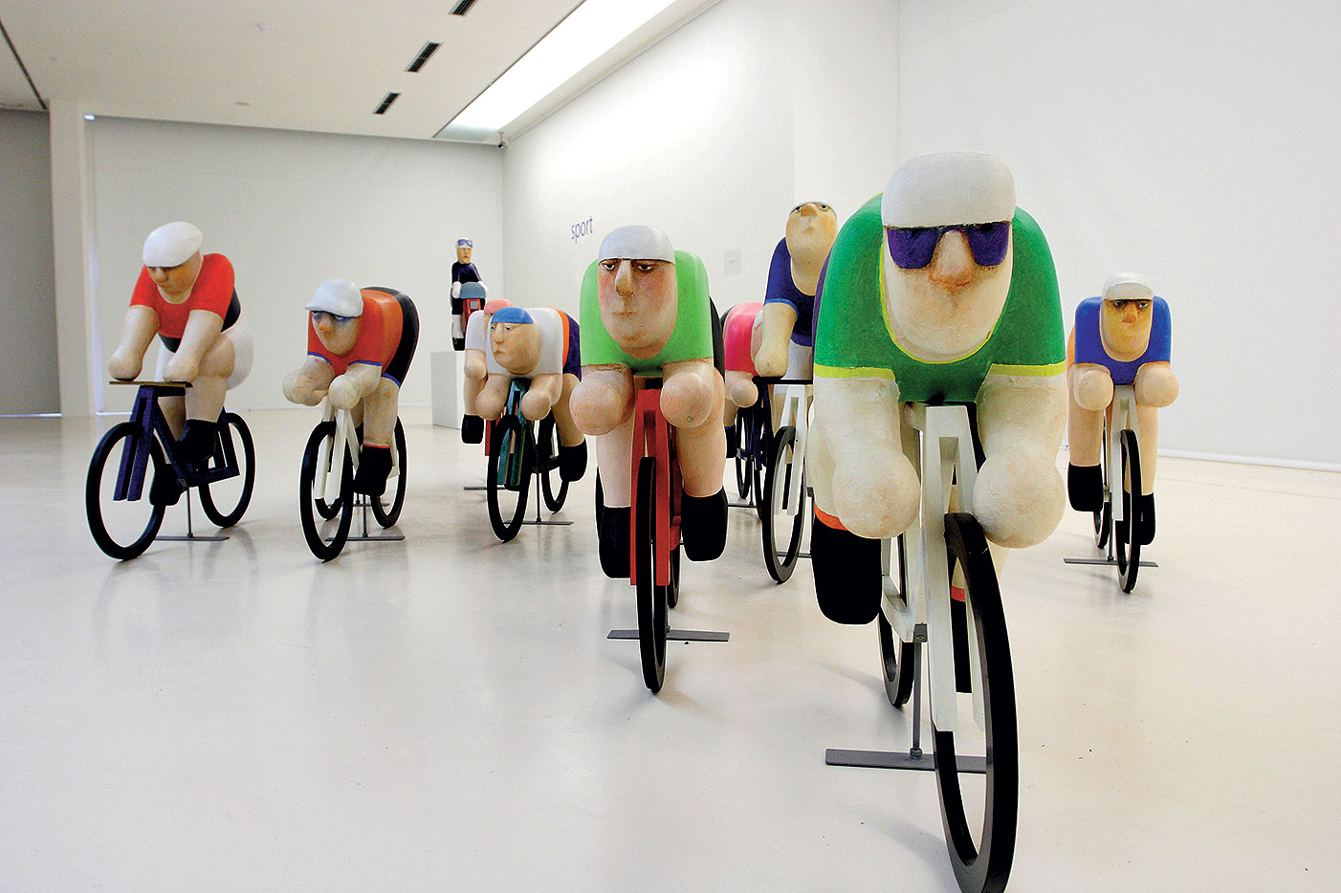

Slide 10
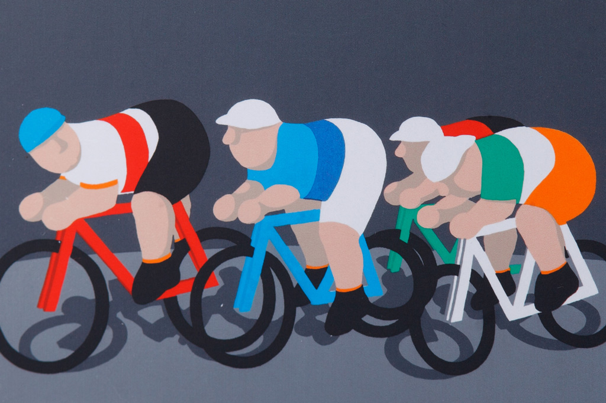

Slide 11
